Slide 1
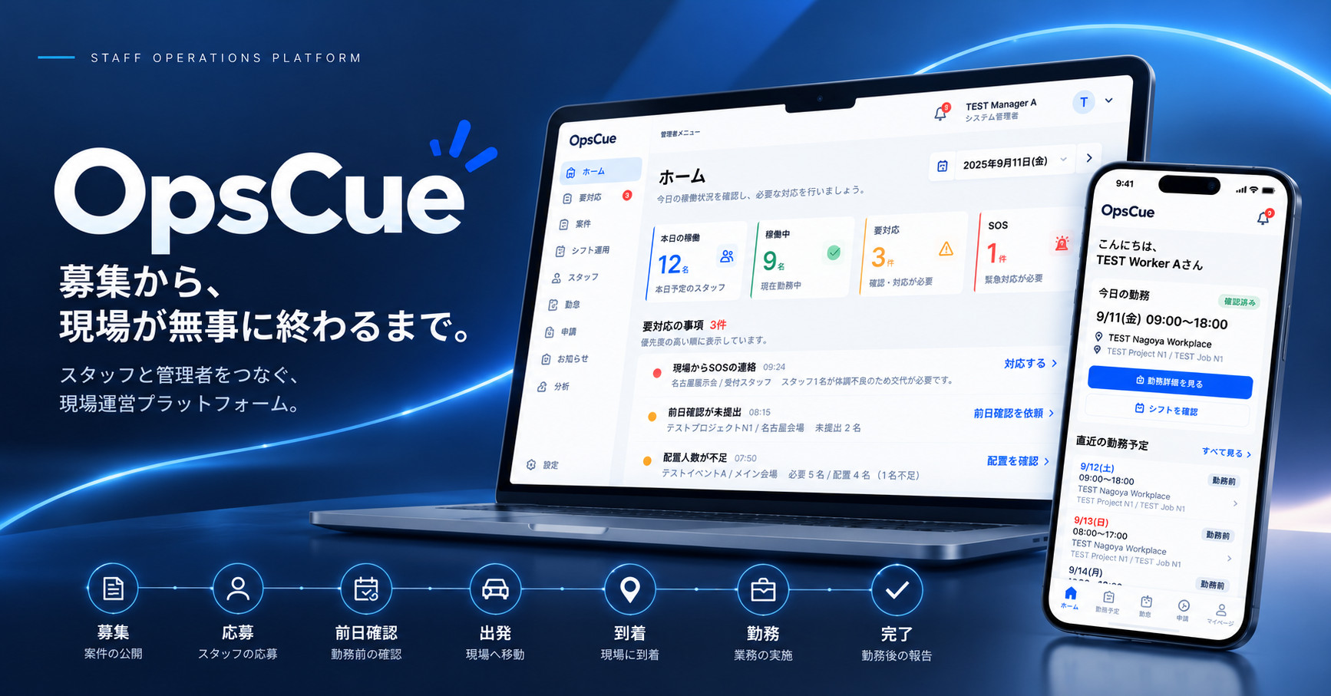

Slide 2
01 ORIGIN
出発点は、現場で感じた「不便」
スタッフとしての実体験と、管理者側から聞いた具体的な要望。
自分自身の経験
派遣会社の方からの声
周囲のスタッフの声
勤務前の連絡、集合場所、注意点、報告先。
必要な情報を複数の場所から探していた。
雑談の中で「前日や当日朝の連絡を、もっと分かりやすくしたい」という相談を受けた。
一緒に働く友人や現場で知り合った人たちも、使いづらさを感じていた。
スタッフにも管理者にも、同じ勤務を支えるための負担がある。
OpsCue / 技育展2026 / 作品紹介
02 / 10

Slide 3
02 PROBLEM
勤務情報が、あちこちに分かれている
ツールそのものが悪いのではなく、一つの勤務の情報と行動が分断されている。
LINE
Tayori
紙
1
2
3
募集・連絡・報告
案件詳細・FAQ
配置・休憩・注意点
スプレッドシート
STAFF EXPRESS NEO
電話 / フォーム
4
5
6
必要人数・勤務表
正式勤怠・契約・給与
質問・出退勤報告
「明日の集合時間は？」「出発報告はどこ？」「誰が未確認？」
スタッフは探し、管理者は追いかける。
OpsCue / 技育展2026 / 作品紹介
03 / 10

Slide 4
03 SOLUTION
One Shift, One Timeline.
募集から勤務完了までを、一つの勤務の流れとして扱う。
01
02
03
04
05
06
07
募集
応募
前日確認
出発
到着
勤務
完了
スタッフ：Next Action
管理者：Attention & Recovery
「今、自分が何をすればよいか」を提示。
「今、誰・どの現場に対応が必要か」を提示。
OpsCue / 技育展2026 / 作品紹介
04 / 10

Slide 5
04 WORKER EXPERIENCE
スタッフには「次の一手」が分かるホーム
スマートフォン中心。勤務の詳細と、いま必要な確認を迷わず探せる。
OpsCue
今日やること
未回答の確認・出発報告など、必要な操作を優先。
今日やること
前日確認を回答する
次の勤務
次の勤務
集合時間・場所・持ち物・注意点へアクセス。
9/11（金） 09:00–18:00
名古屋イベント会場 / 受付
募集・勤務・サポート
勤務詳細
案件の確認から現場の問い合わせまで、入口を整理。
※ 画面は仕様・実装をもとにした再構成イメージ。機能は開発中。
OpsCue / 技育展2026 / 作品紹介
05 / 10

Slide 6
05 ADMIN EXPERIENCE
管理者には「対応すべきこと」が見える
正常な多数より、対応が必要な少数を先に見つける。
OpsCue
今日の運用状況
状況を発見
ホーム
本日の稼働
正常
要確認
SOS
未確認・不足・SOSを優先表示。
12名
9名
3件
1件
要対応
案件
優先対応
担当者が対応
シフト
●
現場からSOS
現場の問い合わせを確認
誰が何を確認するかを明確に。
勤怠
●
前日確認が未回答
未確認スタッフへ連絡
スタッフ
解決まで追跡
●
配置人数が不足
代替スタッフの調整
対応結果を残す設計。
※ 数値・案件は架空。画面構成イメージであり、実装完了を示すものではありません。
OpsCue / 技育展2026 / 作品紹介
06 / 10

Slide 7
06 USE CASE
たとえば「前日確認が未回答」だったら
異常を見つけて終わりではなく、現場の正常化までつなげる。
01
02
03
04
確認が未回答
要対応として表示
確認・連絡
状況を更新
→
→
→
スタッフが前日確認を
まだ提出していない
管理者が未確認者を
すぐ把握できる
対象者へ連絡し、
必要な対応を行う
確認完了を記録し、
対応を閉じる
Detect → Triage → Recover → Verify → Resolve
※ OpsCueが目指す運用フロー。個別機能の実装・接続状況は検証中。
OpsCue / 技育展2026 / 作品紹介
07 / 10

Slide 8
07 POSITIONING
既存システムを否定せず、現場運営をつなぐ
正式な契約・給与・労務の管理と、当日のオペレーションは役割を分ける。
既存の基幹システム
現場オペレーション
STAFF EXPRESS など
OpsCue
↔
スタッフ正式情報
契約・給与・請求
正式な勤怠管理
募集・応募・配置
勤務前確認・当日の状況
要対応・サポート
初期段階では、既存の正式勤怠・給与を置き換えることを前提にしない。
OpsCue / 技育展2026 / 作品紹介
08 / 10

Slide 9
08 DEVELOPMENT
技術構成と現在の開発状況
実装・設計・今後の計画を区別し、できていることを正確に伝える。
Web / UI
Data / Security
Infrastructure / Future
Next.js（App Router）
TypeScript
管理者・スタッフ向け画面
モバイルを意識したUI
Supabase Auth
PostgreSQL
RLS・サーバー側認可
権限分離を重視した設計
AWS（ECS / EventBridge等）
LINE連携・通知
監視・運用設計
本番接続・総合検証は今後
画面・仕様の開発を進行中
実環境の総合検証は未完了
※ 開発中のプロトタイプ。掲載技術には計画段階のものを含みます。
OpsCue / 技育展2026 / 作品紹介
09 / 10

Slide 10
OpsCue
募集から、現場が無事に終わるまで。
現場で働く人の経験から生まれた、
スタッフと管理者双方のためのオペレーションプラットフォーム。
3人チームで開発 | フロントエンド・バックエンド・全体設計を分担
One Shift, One Timeline.

